Slide 1
GGY405
Gayrimenkul ve Varlık Analizleri I
Dr. Mustafa YILMAZ
Ankara Üniversitesi UBF Gayrimenkul Geliştirme ve Yönetimi Bölümü

Slide 2
YAPI MALİYETİ
Maliyet, bir ürün elde etmek üzere yapılan harcamaların toplamıdır.
Diğer bir deyişle, üretim girdilerine yapılan harcamalar maliyeti oluşturur.
Yapı maliyeti çok geniş bir anlam içermekle birlikte, kısaca yapı işlerinin ortalama maliyeti olarak özetlenebilir

Slide 3
YAPI MALİYETİ
Yüklenicinin işgücü, malzeme ve teçhizat üzerinde yaptığı harcamalar onun maliyetidir.
Kârın hesaba katılması, yüklenici maliyetlerini yüklenicinin fiyatına çevirir ki, bu müşterinin maliyetidir.

Slide 4
YAPI MALİYETİ
Yapı maliyeti;
ilk yatırım dönemi,
fikir aşaması,
projelendirme ve
yapım
kullanım dönemi ve
yıkım-yok etme dönemi olmak üzere üç ana dönemde de incelenebilir.

Slide 5
YAPI MALİYETİ
İlk yatırım dönemi maliyeti, ön hazırlık döneminden başlayarak kulanım dönemine kadar olan süreçler dizisinin maliyetlerini,
Yıkım maliyetinin gerek miktar, gerekse önem açısından toplam maliyet içindeki payının oldukça küçük olduğu hatırlanacak olursa; toplam yapı maliyetinin esas olarak ilk yatırım maliyeti ile kullanım maliyeti toplamından oluştuğu söylenebilir.

Slide 6
YAPI MALİYETİ
İlk yatırım dönemi maliyeti;
Yapım maliyeti, toplam yapı maliyetinin önemli bir kısmını teşkil eder. Bu maliyet yapının;
cinsine,
büyüklüğüne,
yapıldığı yere,
günün ekonomik koşullarına,
yapım teknolojisine,
kullanılan malzeme ve işçiliğin kalitesine vb. faktörlere bağlı olarak değişir.

Slide 7
YAPI MALİYETİ
İlk yatırım dönemi maliyeti;
Bununla birlikte yapım maliyetinin malzeme, işçilik makine-ekipman ve genel üretim maliyetlerinden oluştuğu kabul edilir.

Slide 8
YAPI MALİYETİ
Kullanım dönemi maliyeti ise, binanın amacı doğrultusunda kullanımı ile oluşan maliyetlerini,
Yıkım, ya da yok etme dönemi maliyeti ise, geçici kullanımı söz konusu olan, ya da ömrünü tamamlamış olan bina, ya da binaların yıkımı ile ilgili maliyetler toplamını kapsamaktadır.

Slide 9
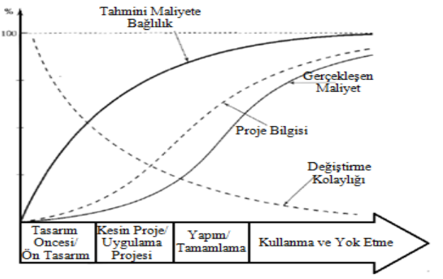
YAPI MALİYETİ
Maliyet verisine yapı üretiminin değişik aşamalarında ihtiyaç duyulur.

